Slide 1
21. Introducción al sistema operativo
El entorno Windows. Fundamentos. Trabajo en el entorno gráfico de Windows: Ventanas, Iconos, Menús contextuales, cuadros de diálogo. El escritorio y sus elementos. El menú inicio. Cortana

Slide 2
Introducción al sistema operativo Windows
Los sistemas operativos son programas cuya función es la de controlar el funcionamiento interno del ordenador.
En el caso de Windows el usuario se comunica con el sistema operativo a través de una Interfaz Gráfica de Usuario.
Clasificación según sus versiones:
- Entornos operativos: Windows 3.1, era una aplicación que se ejecutaba a través de MS-DOS
- Sistema operativo monousuario y multitarea: Windows 95, Windows 98 y Windows ME
- Sistema operativo multiusuario y multitarea: Windows NT, Windows 2000, Windows XP, Windows 2003, Windows Vista, Windows 7, Windows 8 y Windows 10.

Slide 3
Fundamentos Uso del ratón
- Botón izquierdo (principal)
Un clic: Selecciona algo. Cuando se indica que hay que pulsar en algo, significa pulsarlo con el botón izquierdo del ratón.
Doble clic: Equivale a ejecutar algo o a abrir algo.
Dos clic: Nos permite cambiar el nombre a un fichero o de un icono.
Un clic y, sin soltar, mover el ratón: Esto nos permite mover un icono o archivo de sitio.
- Botón derecho (secundario)
Un clic: Aparece el menú contextual. Este menú es el mismo que si usa la tecla de menús contextuales situada a la izquierda de la tecla Control derecha
Un clic y, sin soltar, mover el ratón: Arrastre especial, se utiliza para mover, copiar o crear un acceso directo
- Combinaciones de teclas
MAYUS + Clic secundario: muestra un menú contextual que contiene comandos alternativos
MAYUS + Doble clic: Ejecuta el comando alternativo predeterminado
ALT + Doble clic: Muestra las propiedades

Slide 4
Atajos de teclado Accesibilidad
Mayúsculas Der durante 8 segundos | Activar y desactivar las teclas de filtro.
Alt Izq + Mayus Izq + Impr Pant | Activar o desactivar el contraste alto
Alt Izq + Mayus Izq + Bloq Num | Activar o desactivar las teclas del ratón
Mayus 5 veces | Activar o desactivar las teclas especiales
Bloq Num durante cinco segundos | Activar o desactivar las teclas de alternancia
Tecla del logotipo de Windows+U | Abrir el centro de accesibilidad

Slide 5
Atajos de teclado Generales
F1 | Mostrar la ayuda
Ctrl + C (o Ctrl + Insert) | Copiar el elemento seleccionado
Ctrl + X | Cotar el elemento seleccionado
Ctrl + V (o Mayus + Insert) | Pegar el elemento seleccionado
Ctrl + Z | Deshacer una acción
Ctrl + Y | Rehacer una acción
Supr (o Ctrl + D) | Eliminar un elemento seleccionado y moverlo a la papelera de reciclaje
Mayus + Supr | Eliminar un elemento seleccionado sin moverlo a la papelera de reciclaje
F2 | Cambiar el nombre del elemento seleccionado
Ctrl + Flecha derecha | Mover el cursor al principio de la palabra siguiente.
Ctrl + Fecha izquierda | Mover el cursor al principio de la palabra anterior.
Ctrl + Flecha abajo | Mover el cursor al principio del párrafo siguiente
Ctrl + Flecha arriba | Mover el cursor al principio del párrafo anterior.

Slide 6
Atajos de teclado Generales
Ctrl + Mayus + flecha de dirección | Seleccionar un bloque de texto
Mayus + flecha de dirección | Seleccionar varios elementos en una ventana, o bien seleccionar texto en un documento
Ctrl + tecla de dirección + barra espaciadora | Seleccionar varios elementos individuales en una ventana o en el escritorio
Ctrl+E | Seleccionar todos los elementos de un documento o ventana
F3 | Buscar un archivo o una carpeta
Alt + Entrar | Ver las propiedades del elemento seleccionado
Alt + F4 | Cerrar el elemento activo o salir del programa activo.
Alt + Barra espaciadora | Abrir el menú contextual de la ventana activa
Ctrl + F4 | Cerrar el documento activo en los programas que permitan tener abiertos varios documentos simultáneamente.
Alt + Tab | Cambiar de un elemento abierto a otro
Ctrl + Alt + Tab | Usar las teclas de dirección para cambiar de un elemento abierto a otro

Slide 7
Atajos de teclado Generales
Ctrl + Rueda de ratón | Cambiar el tamaño de los iconos del escritorio.
Tecla de Windows + Tab | Desplazarse por los programas de la barra de tareas mediante Aero Flip 3D
Ctrl + Tecla de Windows + Tab | Usar las teclas de dirección para desplazarse por los programas de la barra de tareas mediante Aero Flip 3D
Alt + Esc | Desplazarse por los elementos en el orden que se abrieron
F6 | Desplazarse por los elementos de pantalla de una ventana o del escritorio
F4 | Mostrar la lista de la barra de direcciones en el Explorador de Windows
Mayus + F10 | Mostrar el menú contextual del elemento seleccionado
Ctrl + Esc | Abrir el menú Inicio
Alt + letra subrayada | Mostrar el menú correspondiente
Alt + letra subrayada | Ejecutar el comando de menú
F10 | Activar la barra de menus del programa activo

Slide 8
Atajos de teclado Generales
Flecha derecha | Abrir el siguiente menú de la derecha o abrir un submenú
Flecha izquierda | Abrir el siguiente menú de la izquierda o cerrar un submenú
F5 o (o Ctrl + R) | Actualizar la ventana activa
Alt + Flecha arriba | Ver la carpeta de un nivel superior en el Explorador de Windows
Esc | Cancelar la tarea actual
Ctrl + Mayus + Esc | Abrir el Administrador de tareas.
Mayus al insertar un CD | Evitar que el CD se reproduzca automáticamente
Alt Izq + Mayus | Alternar el idioma de entrada cuando se habilitan varios idiomas de entrada.
Ctrl + Mayus | Alternar la distribución del teclado cuando se habilitan varias distribuciones de teclado
Ctrl Der o Izq + Mayus | Cambiar la dirección de lectura del texto para idiomas de lectura de derecha a izquierda

Slide 9
Atajos de teclado Cuadros de dialogo
Ctrl + Tab | Avanzar a través de las fichas
Ctrl + Mayus + Tab | Retroceder a través de las fichas
Tab | Avanzar a través de las opciones
Mayus + Tab | Retroceder a través de las opciones
Alt + Letra subrayada | Ejecutar comando (o seleccionar la opción) correspondiente a la letra
Entrar | Reemplaza el clic de raton para muchos comandos seleccionados
Barra espaciadora | Si la opción activa es una casilla, permite activarla o desactivarla.
Teclas de dirección | Si la opción activa es un grupo de botones de opción, permite seleccionar un botón
F1 | Mostrar la Ayuda
F4 | Mostar los elementos de la lista activa
Retroceso | Abrir una carpeta de un nivel superior si hay una carpeta sleecionada en un cuadro de dialogo Guardar o abrir

Slide 10
Atajos de teclado Tecla de logotipo de Windows
Tecla del logotipo de Windows | Abrir o cerrar el menú inicio
Tecla del logotipo de Windows + pausa | Mostrar el cuadro de dialogo de Propiedades del sistema
Tecla del logotipo de Windows + D | Mostrar el escritorio
Tecla del logotipo de Windows + M | Minimizar todas las ventanas
Tecla del logotipo de Windows + Mayus + M | Restaurar en el escritorio las ventanas minimizadas
Tecla del logotipo de Windows + E | Abrir Equipo en el Explorador de Windows
Tecla del logotipo de Windows + F | Buscar un archivo o una carpeta
Ctrl + Tecla del logotipo de Windows + F | Buscar Equipos (Si esta en una red)
Tecla del logotipo de Windows + L | Bloquear el equipo o cambiar de usuario
Tecla del logotipo de Windows + R | Abrir el cuadro de dialogo Ejecutar
Tecla del logotipo de Windows + T | Desplazarse por los programas de la barra de tareas
Tecla del logotipo de Windows + Numero | Iniciar el programa anclado a la barra de tareas en la posición indicada por el número

Slide 11
Atajos de teclado Tecla de logotipo de Windows
Mayus +Tecla del logotipo de Windows + numero | Iniciar una nueva instancia del programa anclado a la barra de tareas en la posición indicada por el numero
Ctrl + Tecla del logotipo de Windows + numero | Cambiar a la ultima ventana activa del programa anclado a la barra de tareas en la posición indicada por el numero
Alt + Tecla del logotipo de Windows + numero | Abrir la Jump List para el programa anclado a la barra de tareas en la posición indicada por el numero
Tecla del logotipo de Windows + Tab | Desplazarse por los programas de la barra de tareas mediante Aero Flip 3-D
Ctrl + Tecla del logotipo de Windows + Tab | Usar las teclas de dirección para desplazarse por los programas de la barra de tareas mediante Aero Flip 3-D
Ctrl + Tecla del logotipo de Windows + B | Cambiar al programa que muestra un mensaje en el área de notificación
Tecla del logotipo de Windows + Barra espaciadora | Obtener una vista previa del escritorio
Tecla del logotipo de Windows + Flecha arriba | Maximizar la ventana
Tecla del logotipo de Windows + Flecha abajo | Minimizar la ventana
Tecla del logotipo de Windows + Flecha izquierda | Maximizar la ventana en el lado izquierdo de la pantalla

Slide 12
Atajos de teclado Tecla de logotipo de Windows
Tecla del logotipo de Windows + Flecha derecha | Maximizar la ventana en el lado derecho de la pantalla
Tecla del logotipo de Windows + Inicio | Minimizar todas las ventanas excepto la activa
Tecla del logotipo de Windows + Mayus + Flecha arriba | Acercar la ventana a la parte superior e inferior de la pantalla
Tecla del logotipo de Windows + Mayus + Flecha izquierda o Derecha | Mover una ventana de un monitor a otro
Tecla del logotipo de Windows + P | Elegir un modo de presentación
Tecla del logotipo de Windows + G | Desplazarse por los Gadgets.
Tecla del logotipo de Windows + U | Abrir el centro de accesibilidad.
Tecla del logotipo de Windows + X | Abrir el centro de movilidad de Windows
Tecla del logotipo de Windows + (+) | Abrir la lupa
Tecla del logotipo de Windows + ESC | Cerrar la lupa

Slide 13
Atajos de teclado Explorador de Windows
Ctrl + N | Abrir una nueva ventana
Ctrl + W | Cerrar la ventana actual
Ctrl + Mayus + N | Crear una carpeta nueva
Fin | Mostrar la parte inferior de la ventana activa.
Inicio | Mostrar la parte superior de la ventana activa.
F11 | Maximizar o minimizar la ventana activa
Ctrl + Punto (.) | Girar una fotografía en sentido de las agujas del reloj
Ctrl + Coma (,) | Girar una fotografía en sentido contrario de las agujas del reloj
Bloq Num + Asterisco (*) en el teclado numérico | Mostrar todas las subcarpetas de la carpeta seleccionada
Bloq Num + Signo mas (+) en el teclado numérico | Mostrar el contenido de la carpeta seleccionada
Bloq Num + Signo menos (-) en el teclado numérico | Contraer la carpeta seleccionada.
Flecha izquierda | Contrar la selección actual si esta expandida o seleccionar la carpeta principal

Slide 14
Atajos de teclado Explorador de Windows
Alt + Entrar | Abrir el cuadro de dialogo Propiedades para el elemento seleccionado
Alt + P | Mostrar el panel de vista previa
Alt + Flecha izquierda | Ver la carpeta anterior
Retroceso | Ver la carpeta anterior
Flecha derecha | Mostrar la selección actual si esta contraída
Alt + Flecha derecha | Ver la carpeta siguiente.
Alt + Flecha arriba | Ver la carpeta principal
Ctrl + Mayus + E | Mostrar todas las carpetas de la carpeta seleccionada
Ctrl + Rueda del mouse | Cambiar el tamaño y la apariencia de los iconos de archivos y carpetas.
Alt + D | Seleccionar la barra de direcciones
Alt + E | Seleccionar todo el contenido
Ctrl + F | Seleccionar el cuadro de Búsqueda

Slide 15
Métodos abreviados de teclado Barra de tareas
Shift + Clic en un botón de la barra de tareas | Abrir un programa o abrir rápidamente otra instancia de un programa
Ctrl + Shift + Clic en un botón de la barra de tareas | Abrir un programa como administrador
Shift + Clic derecho en un botón de la barra de tareas | Mostrar el menú de la ventana del programa
Shift + Clic derecho en un botón de la barra de tareas agrupadas | Mostrar el menú de la ventana del grupo
Ctrl + Clic en un botón de la barra de tareas agrupadas | Desplazarse a través de las ventanas del grupo

Slide 16
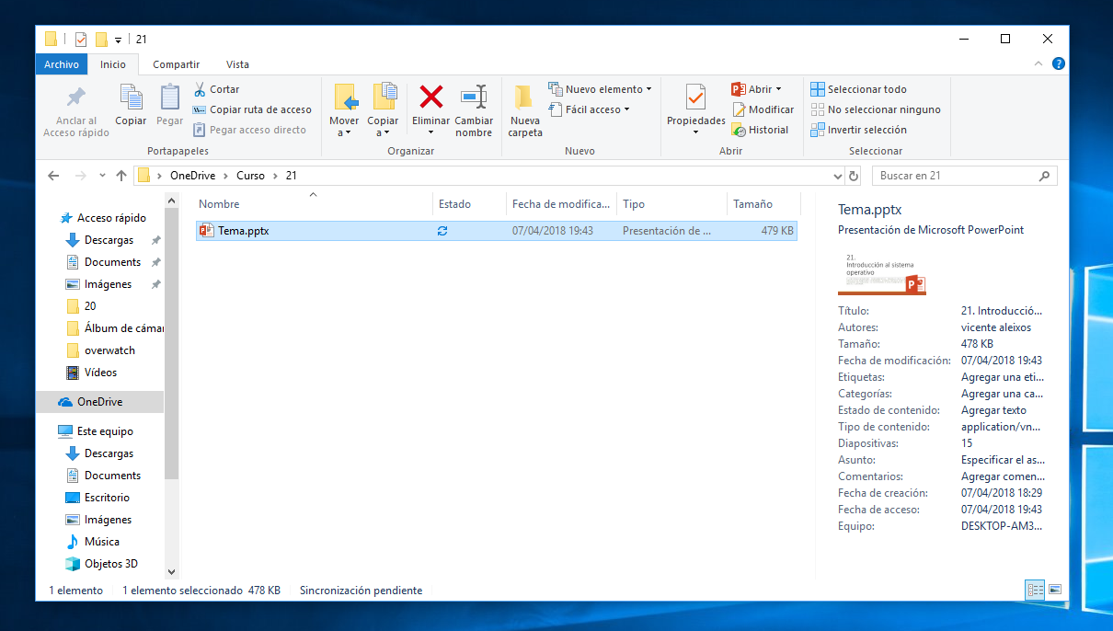
Ventanas
2
1
1. Barra de título
2. Barra de herramientas de acceso rápido
3. Cinta de opciones
4. Botones de navegación
5. Barra de direcciones
6. Caja de búsqueda
7. Panel de navegación
8. Ventana de archivos
9. Vista previa
10. Barra de estado
3
4
5
6
8
9
7
10

Slide 17
Ventanas Botones de control
Parte superior derecha
- Minimizar: La ventana queda minimizada a un botón de la barra de tareas
- Maximizar: La ventana se agranda ocupando toda la pantalla.
- Restaurar: La ventana vuelve a su tamaño original
- Cerrar: Cierra la ventana. Si la ventana corresponde a un programa, este termina.

Slide 18
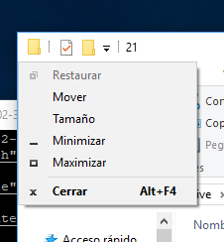
Ventanas Menú de control
Accedemos al menú de control haciendo clic en el pequeño icono a la izquierda de la barra de herramientas.
Para acceder con el teclado usamos el atajo Alt + barra espaciadora

Slide 19
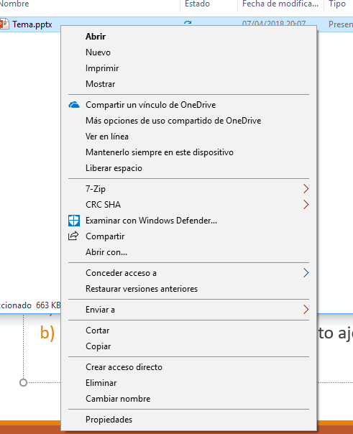
Menús contextuales
Menú que muestra un listado de ordenes que están directamente relacionadas con el elemento señalado por el ratón.
- Abrir menú emergente:
Señalar mediante el puntero del ratón el elemento cuyo menú contextual se quiere mostrar
Pulsar el botón derecho del ratón
Aparecerá un menú con las opciones asociadas al elemento señalado
- Cerrar menú emergente:
Seleccionando una opción del menú haciendo clic en la misma
Pulsando sobre cualquier elemento ajeno al menú
Pulsando la tecla Esc

Slide 20
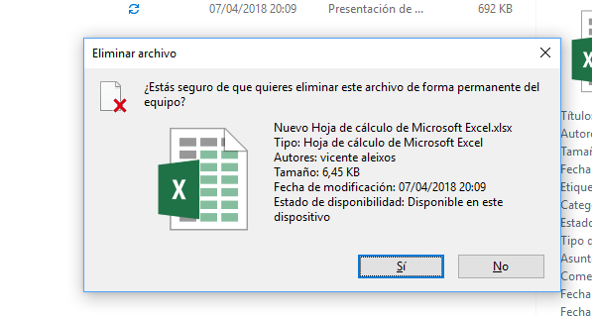
Cuadros de diálogo
Windows presenta cuadros de diálogo cuando los usuarios tenemos que introducir información o elegir opciones.

Slide 21
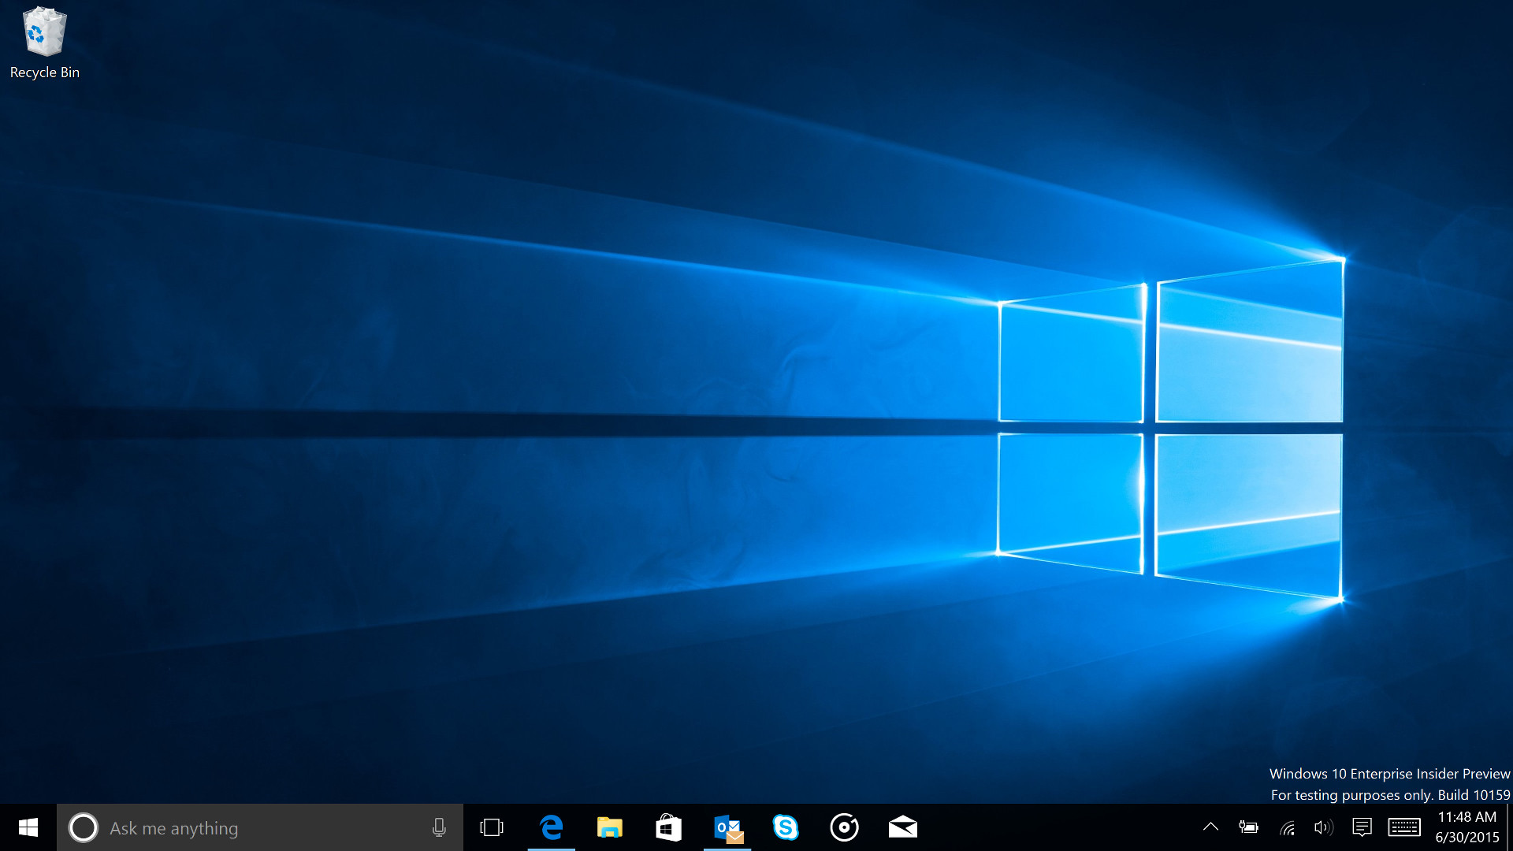
Escritorio y sus elementos
Iconos del escritorio
Boton Vista de tareas
Botón de acceso al Escritorio
Menú Inicio
Cortana y caja de búsqueda
Botones de inicio rápido
Iconos del sistema y notificaciones
Barra de tareas

Slide 22
Botón inicio y la barra de tareas
- Jump lists: Menu contextual que aparece al hacer clic derecho en un icono de la barra de tareas
- Anclaje: Capacidad de poner un programa como favorito en la barra de tareas
- Vista previas activas de la barra de tareas: Al dejar el raton sobre un icono de la barra de tareas activo se muestra una vista previa
- Fondo de escritorio: Mostrar el fondo de escrotior

Slide 23
Barra de tareas
- Objetos anclados: Iconos para accedermas rápidamente a un programa
- Área de mensajes o área de notificaciones: Pequeños iconos que nos indican ciertas tareas en ejecución además del reloj.
- Configuración de la barra de tareas: Se accede al hacer clic derecho sobre la propia barra de tareas mostrando el menú contextual y escogiendo la opción Configuración
- Distribución de las ventanas abiertas: A través del propio menú contextual de la barra de tareas permite reorganizar las ventanas
- Personalizar el menú inicio: A través del menú anterior podemos también personalizar el menú inicio

Slide 24
Papelera de reciclaje
Al eliminar un archivo se manda automáticamente a la papelera de reciclaje, esto no ocurre si se borra a través de MS-DOS o a través del atajo Shit + Supr
Vaciado de la papelera: Cuando existan archivos en la papelera, el propio icono se modificara, podemos eliminarlos definitivamente mostrando el menú contextual de la papelera haciendo clic derecho sobre ella y escogiendo la opción de “Vaciar papelera de reciclaje”
Recuperación de ficheros: Abrimos la papelera y sobre un fichero en ella elegimos la opción “restaurar”

Slide 25
Menú inicio Apagar el sistema
- Apagar: Inicia el proceso de apagado del sistema
- Cambiar de usuario: Permite cambiar a otro usuario sin cerrar la sesión actual
- Cerrar sesión: Cierra la sesión, lo que implica que se terminaran todas las aplicaciones iniciadas por el usuario
- Bloquear: Es como un cambio de usuario, pero la primera opción es desbloquear al usuario activo
- Reiniciar: Realiza el proceso de apagado y vuelve a iniciar el sistema
- Suspender: Estado en el que el equipo consume menos electricidad, permaneciendo en espera aunque no es posible utilizarlo.
La mayoría de estas acciones también se pueden conseguir pulsando Ctrl + Alt + Supr

Slide 26
Menú inicio Obtener ayuda
Para acceder a la ayuda completa del sistema operativo escribir “ayuda” en el cuadro de búsqueda la barra de tareas

Slide 27
Menú Inicio Buscar en el ordenador
Se realiza a través del cuadro de búsqueda de la barra de tareas.
Se pueden usar los siguientes caracteres especiales
- * (asterisco): Equivale a cualquier numero de caracteres, se puede usar tanto en el nombre como en la extensión del archivo
- ? (interrogante): Equivale a un único carácter que ocupe la misma posición en el nombre o en la extensión del archivo

Slide 28
Menú inicio Cambiar la configuración del sistema
Se realiza a través del Panel de control.
Opciones:
- Centro de accesibilidad: Opciones para que el sistema se adapte a las personas discapacitadas
- Dispositivos e impresoras: Gestión de los dispositivos conectados al sistema que incluyan Plug & Play. Plug & Play es la tecnología que permite al sistema operativo detectar un nuevo dispositivo e instalarlo.
- Programas y características: Permite la gestión de los programas instalados en el sistema
- Fecha y hora: Permite cambiar la fecha y hora del sistema además de establecer opciones regionales
- Fuentes: Nos permite visualizar las fuentes instaladas en nuestro ordenador y realizar acciones como agregar, imprimir o eliminar
- Opciones de internet: Permite ajustar los parámetros de conexión a internet
- Teclado: Permite modificar aspectos relacionados con el teclado, como la velocidad de repetición de una tecla al mantenerla, la latencia del cursor o la propia distribución del mismo
- Correo: Si estamos usando Microsoft Exchange o Microsoft Outlook como cliente de correo electornico nos permite configurar sus parametros

Slide 29
Menú inicio Cambiar la configuración del sistema
- Ratón: Configuraciones para el ratón, punteros de pantalla, cambiar la funcionalidad de los botones, velocidad de doble click
- Sonido: Configura los aspectos relacionados con la tarjeta de sonido y que sonidos reproduce el sistema operativo.
- Centro de redes y recursos compartidos: Nos permite gestionar las conexiones de red existente así como las opciones para compartir archivos entre equipos.
- Cuentas de usuario: Gestionar cuentas de usuario.
- Opciones de energía: Opciones relacionados al consumo energético del sistema.
- Región: Controla los parámetros de localización e internacionalización del sistema
- Seguridad y mantenimiento: Permite la configuración de distintas herramientas como el Firewall, antivirus, etc.
- Sistema: Nos da una información general sobre el sistema y nos permite modificar configuraciones avanzadas.
- Herramientas administrativas: Herramientas relacionadas con la configuración de los dispositivos del sistema, como discos, recursos compartidos, sesiones, etc.

Slide 30
Menú contextual del Menú Inicio
Al hacer clic con el botón derecho del ratón aparecerán diferentes opciones para el menú inicio.
- Escritorio
- Apagar o Cerrar Sesión
- Ejecutar
- Buscar
- Explorador de Archivos
- Configuración

Slide 31
Ejecutar
cmd | Abre el símbolo de sistema
explorer | Abre el explorador de Windows
msconfig | Abre la configuración del sistema
regedit | Abre el editor del registro
devmgmt.msc | Configurar dispositivos y hardware
diskmgmt.msc | Administrar volúmenes de disco y crear particiones
perfmon.msc | Acceder al monitor del rendimiento del sistema
services.msc | Configurar los servicios del sistema
slui | Activación de Windows
taskmgmr | Administrador de tareas
notepad | Bloc de notas
calc | Calculadora
dfrgui | Herramienta de desfragmentación de discos
dxdiag | Diagnostico de Direct X
mdsdched | Diagnostico de MEMORIA de Windows
cleanmgmr | Utilizar el liberador de espacio de disco

Slide 32
Comandos sistema MS-DOS
ATTRIB | Muestra o cambio los atributos del archivo
CD | Muestra o cambia el directorio actual
CHDIR | Muestra o cambia el directorio actual
CHKDSK | Comprueba un disco y muestra un informe de su estado
CLS | Borra la pantalla
CMD | Inicia una nueva instancia del interpreto de comandos
COPY | Copia uno o mas archivos en otra ubicación
DATE | Muestra o establece la fecha
DEL | Elimina uno o más archivos
DIR | Muestra una lista de archivos y subdirectorios en un directorio
ERASE | Elimina uno o mas archivos
FIND | Busca una cadena de texto en uno o más archivos
FORMAT | Formeatea un disco para unasarse con Windows
HELP | Proporciona información de Ayuda para los comandos de Windows
MD | Crea un directorio
MKDIR | Crea un directorio
PRINT | Imprime un archivo de texto
RD | Elimina un directorio
REN | Cambia el nombre a uno o mas archivos
RENAME | Cambia el nombre a uno o mas archivos
RMDIR | Elimina un directorio
TIME | Muestra o establece la hora del sistema
TREE | Muestra gráficamente la estructura de directorios de una unidad o ruta de acceso
TYPE | Muestra el contenido de un archivo de texto
VER | Muestra la versión de Windows.
VOL | Muestra la etiqueta del volumen y el numero de serie del disco
XCOPY | Copia archivos y arboles de directorios

Slide 33
Comandos MS-DOS Comandos de red
ipconfig | Muestra los parámetros de una conexión de red
nbtstat | Muestra las estadísticas del protocolo y las conexiones actuales de TCP/IP usando NBT
netstat | Muestra estadísticas del protocolo y conexiones TCP/IP actuales.
ping | Permite probar una conexión de red enviando y recibiendo un paquete de datos
tracert | Permite hacer un seguimiento de la ruta entre un equipo y otro en la red

Slide 34
Configuración
Configuración es la nueva herramienta del sistema para la configuración del sistema para Windows 10 que agrega nuevas opciones. Los elementos que contiene son:
- Sistema: Configuración de distintas secciones del ordenador
- Dispositivos: Configuración de los dispositivos
- Red e internet: Opciones relativas al funcionamiento y conexión de redes e internet
- Personalización: Opciones relativas a la personalización del escritorio.
- Aplicaciones: Lista las aplicaciones instaladas y permite configurar su comportamiento en el sistema
- Cuentas: Opciones relativas a la gestión de cuentas de usuario
- Hora e idioma: Opciones relativas a cambiar la hora y el idioma del sistema
- Accesibilidad: Opciones para las personas con discapacidad
- Privacidad: Opciones relativas a la confindencialidad del usuario
- Cortana: Opciones relativas al uso y configuración de Cortana.

Slide 35
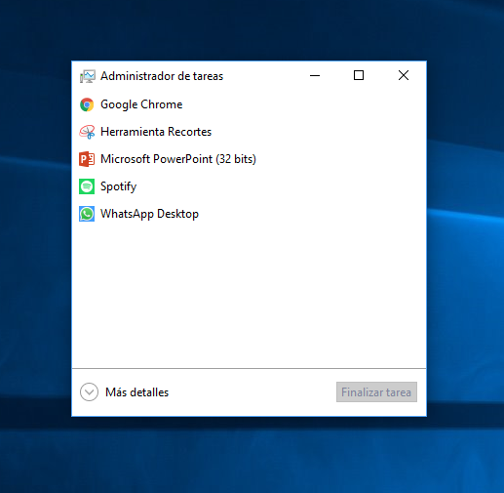
Administrador de tareas
Gestiona y monitoriza los procesos o tareas activos en el sistema.
Se abre de las siguientes formas:
- Ctrl + Alt + Supr
- Ctrl + Mayus + Esc
- Pulsar con el botón derecho del ratón sobre la barra de tareas y elegir la opción correspondiente

Slide 36
Cortana
Cosas que puede hacer
- Facilitarle recordatorios relacionados con momentos, lugares o personas
- Realizar le seguimiento de paquetes, equipos, intereses y vuelos.
- Enviar correos electrónicos y mensajes de texto.
- Administrar el calendario y mantenerle al día.
- Crear y administrar listas
- Charlar y jugar a juegos.
- Encontrar datos, archivos, lugares e información
- Abrir cualquier aplicación del sistema
- Saber que música esta sonando

